Slide 1
Ôn bài cũ:
HS: Đọc đoạn 1 bài Tự thuật
TLCH: Qua bản tự thuật con biết được gì?
HS 2: Đọc đoạn 2
TLCH: Đọc bài với giọng như thế nào?

Slide 2
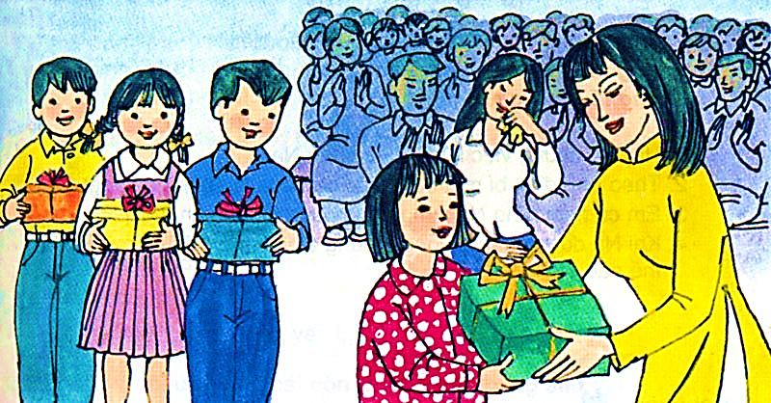
Bức tranh vẽ cảnh gì?

Slide 3


LUYỆN ĐỌC

Slide 4
- Nhiều lần, em làm trực nhật giúp các bạn bị mệt.
- Một buổi sáng, vào giờ ra chơi, các bạn trong lớp túm tụm bàn bạc điều gì có vẻ bí mật lắm.
- Mẹ của Na lặng lẽ chấm khăn lên đôi mắt đỏ hoe.

Slide 5
TÌM HIỂU NỘI DUNG BÀI

Slide 6
? Câu chuyện kể về bạn nào?
Bạn Na
1. Hãy kể những việc làm tốt của bạn Na?
Na gọt bút chì giúp bạn Lan. Cho bạn Mai nửa cục tẩy. Làm trực nhật giúp bạn.

Slide 7
? Các bạn đối với Na như thế nào ?
Rất quý Na.
? Tại sao luôn được bạn bè quý mến mà Na lại buồn ?
Vì Na học chưa giỏi
? Chuyện gì đã xảy ra vào cuối năm học ?
Các bạn sôi nổi bàn tán về điểm thi và phần thưởng còn Na chỉ yên lặng.

Slide 8
? Các bạn Na đã làm gì giờ ra chơi ?
Các bạn túm tụm, bàn bạc điều gì có vẻ bí mật lắm.
2. Theo em, điều bí mật được các bạn của Na bàn bạc là điều gì?
Các bạn đề nghị cô giáo trao phần thưởng cho Na vì em là một cô bé tốt bụng
3. Em có nghĩ rằng Na xứng đáng được thưởng không ? Tại sao ?
Na xứng đáng được thưởng. Vì em là một cô bé tốt bụng.

Slide 9
4. Khi Na được phần thưởng, những ai vui mừng? Vui mừng như thế nào ?
+ Na vui mừng đỏ bừng mặt
+ Cô giáo và các bạn vui mừng vỗ tay vang dậy
+ Mẹ Na lặng lẽ chấm khăn lên đôi mắt đỏ hoe

Slide 10
Nội dung
Đề cao lòng tốt, khuyến khích chúng ta nên làm việc tốt.

Slide 11
LUYỆN ĐỌC LẠI

Slide 12
Đọc phân vai
- người dẫn chuyện
- cậu bé,
- bà cụ.

Slide 13
Củng cố, dặn dò
Qua câu chuyện này em học được điều gì ở Na ?
Nhận xét giờ học
Về nhà đọc lại nhiều lần cho người thân nghe
Chuẩn bị bài sau: Làm việc thật là vui

